Slide 1

2023 semi PROJECT
통신 데이터를 활용한
서비스 패턴 분석 및 우선순위 기반 광고 추천 시스템
Notes:
안녕하세요
상부3조, 3조입니다.
통신데이터를 활용한 서비스 패턴 분석 및 우선수위 기반 광고 추천시스템에 대하여
발표 시작하겠습니다.

Slide 2
01
프로젝트 선정 배경 및 목표
02
팀 구성 및 역할
03
수행 절차 및 방법
목차
04
데이터 전처리
05
현황 분석 및 데이터 시각화
06
시스템 모델링
07
결론 및 향후 과제
08
프로젝트 소감
Notes:
목차는 다음과 같습니다.
프로젝트 선정 배경 및 목표부터
소감까지 진행하겠습니다.

Slide 3
01
프로젝트 선정 배경 및 목표
발표자 : 최현민
프로젝트 선정 배경
프로젝트 목표
다양한 공공 데이터 중 분석이 용이하고 일상 생활과 밀접한
관련이 있는 통신 기반 데이터를 통하여 실제 적용 가능한
결과를 도출하고자 선정함.
통신 데이터에는 기지국과 스마트폰 기반으로 수집된 다양한
데이터가 존재하고 특히 다양한 서비스의 사용일수가 존재함.
단순한 데이터 분석에서 벗어나 다양한 Feature를 활용한
개인화된 서비스 패턴 분석 및 광고 추천 시스템을 구현하여
실제 사용이 가능하고 즉시 업무에 사용할 수 있는
실용성을 추구함.
[시스템 설계]
- 전처리를 통해 구축된 Data를 로컬 서버 저장 및 웹 서비스와 연동
- 고객 리소스 감소 및 신속하고 지속적인 최신화가 가능하도록 제작
[시스템 1. 고객별 맞춤형 광고 알고리즘]
- 개인화(자치구, 성별, 연령대) 설정 및 타겟 선정
- 타겟 고객(개인화) 입력 시 7개 서비스 대한 광고 우선순위 추천
[시스템 2. 서비스별 타겟 고객 및 광고 추천 시스템]
- 기업 입장에서 광고 희망 분야 입력 시 타겟 고객 추천
- 타겟 고객 추천에 더해 개인화된 서비스별 상관관계 통해
타 광고 우선순위도 추천
Notes:
프로젝트 선정 배경입니다.
저희 조는 유의미한 서비스가 가능한 실용성에 초점을 두었습니다.
이로 인해 실생활에서 사용하는 데이터 셋에서 실용적인 서비스 위주로
피쳐 엔지니어링을 진행하였습니다.
프로젝트 목표는 설계와 시스템1, 시스템2로 구분하였습니다.
시스템 설계에서 서비스 제공측, 즉 저희의 로컬 서버를 이용하고,
웹 서비스 구축을 하여
소비자의 리소스 부담 감소와 직관적인 사용이 가능하도록 하였고,
지속적인 업데이트 가능하도록 설계하였습니다.
시스템1 고객별 맞춤형 광고 알고리즘을 통해
300개의 개인화 구분을 실시하여 서비스에 대한 광고 우선순위 추천을 제공하고
시스템2 서비스별 타겟 고객 및 광고 추천 시스템을 통해
기업 입장에서 타겟 고객을 추천해주고, 개인화 상관관계 분석을 통해
타 광고 우선순위도 추천하여 보다 효율적인 광고 서비스를 제공할 수 있습니다.

Slide 4









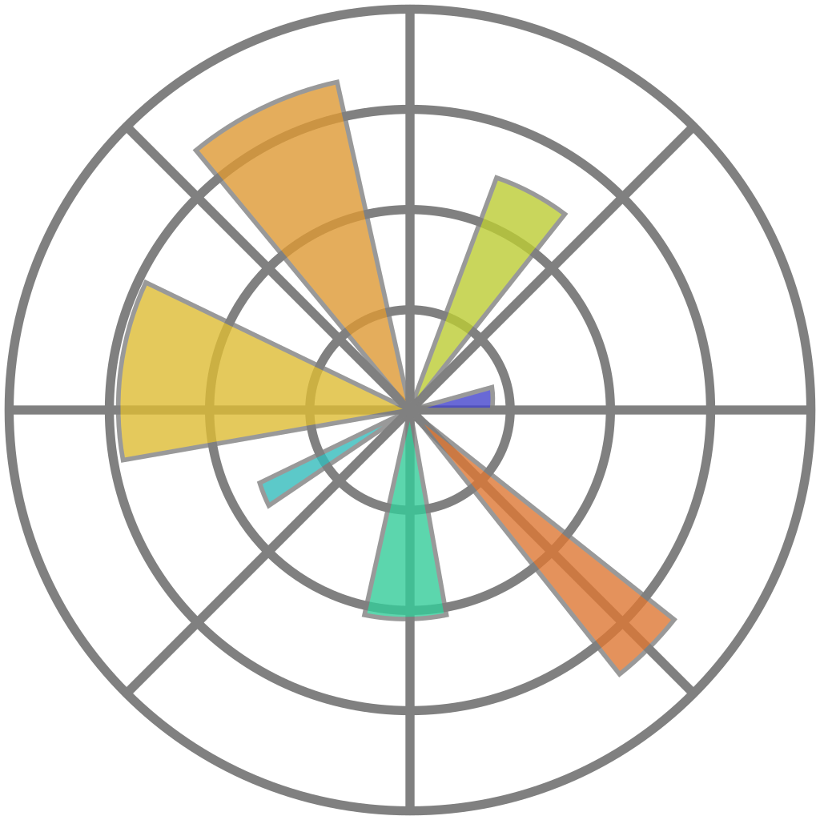



01
프로젝트 선정 배경 및 목표
프로젝트 사용 시스템
프로그램
[Excel]
[Jupyter notebook]
[VScode]
언어 및 포맷
[Python]
[HTML]
[CSS]
[JSON]
패키지
[NumPy]
[Pandas]
라이브러리
[Matpoltlib]
[Seaborn]
[Folium]
프레임워크
Notes:
프로젝트 사용 시스템은
다음과 같이 다양한 프로그램부터 프레임워크까지 사용하여 진행하였습니다.

Slide 5
02
팀 구성 및 역할
최현민
정혜원
김수연
김 현
최수정
조장
부조장
팀원
팀원
팀원
- 프로젝트 총괄
- 코드 및 PPT 종합
- 기획서 작성
- 업무수행흐름도 작성
- 시각화 코드 작성
- 가중치 코드 작성
- 서비스 개요 작성
- 데이터 전처리 및
시각화 작업
- 가중치 산정
- 추천 시스템 서비스 구현
- Django 웹서비스 구현
- 추천 시스템 설명
파트 PPT 제작 및 발표
- 데이터 전처리
- 현황분석 시각화
- 서비스별 추세분석
- 가중치 반영 코드 작성
- 가중치 부분 PPT 제작
및 발표
- 기획안 작성
- 데이터 전처리 및
현황분석, 시각화
- 추천시스템 데이터
모델링
- Django 웹 서비스 구축
- Django 파트 PPT 제작
및 발표
- 데이터 전처리
- 현황분석 시각화
- 서비스별 추세분석
- 데이터 시각화 PPT
제작 및 발표
Notes:
팀 구성 및 역할입니다.
제가 조장으로써 가장 중요시 했던 것은
조 이름인 상부3조 처럼 모두 함께하는 것이였습니다.
어느 조직이나 개별적인 실력차는 있겠지만
프로젝트를 통해 모두가 같이 공부하고 윈윈할 수 있도록
방향을 많이 고민하고 진행하였습니다.
다행히 모두 열정적으로 참여해주시고,
특히 프로젝트 후반부에서는 본인들의 특장점을 찾아
먼저 방향을 제시해주시고 파트별 업무 분담으로
보다 완성도 높은 프로젝트를 진행할 수 있었습니다.

Slide 6
03
수행 절차 및 방법
전체 수행 일정
전체 프로젝트 수행 기간 | 시작일 | 종료일 | 기간(일)
프로젝트 수행 기간 | 2023.11.14 | 2023.12.04 | 21
 | 일자 구분 | 시작일 | 종료일 | 기간(일)
1 | 주제 선정 | 2023.11.14 | 2023.11.15 | 2
2 | 데이터 수집 및 탐색적 분석 | 2023.11.14 | 2023.11.16 | 3
3 | 현황 분석 및 데이터 시각화 | 2023.11.15 | 2023.11.21 | 7
4 | 데이터 모델링(추천 시스템) | 2023.11.20 | 2023.11.30 | 11
5 | 프로젝트 발표 준비 | 2023.11.29 | 2023.12.04 | 6
Notes:
전체 수행일정입니다.
저희는 어느정도 정제되어있는 데이터 셋을 활용하여
현황 분석 및 시각화와 모델링 구축에 많은 시간을 투자하였습니다.

Slide 7
03
수행 절차 및 방법
주제 및 데이터 선정 과정
교통, 통신, 부동산,
유동인구(매출), 교육 등
개별 관심 주제 및 데이터 탐색
여러 요인을 고려하여 데이터 선정
- 다양한 비교가 가능한지
- 흥미롭고 실용적인 데이터인지
데이터의 피처 중 분석에 사용될 피처 선정
최종 주제
선정
데이터
탐색
주제 / 데이터
검토
데이터
선정
가주제
선정
피처
선정
데이터 선정
지속적 회의를 통해
탐색한 주제/데이터 검토
통신데이터를 이용한 사용자 분석
통신데이터를 활용한
서비스 패턴 분석 및
우선순위 기반 광고 분야 추천
Notes:
주제 및 데이터 선정과정입니다.
데이터 탐색 부터 최종 주제 선정까지
수많은 회의를 하였습니다.
개별 주제 및 탐색을 하여 회의를 거쳐 검토 및 선정하고 분석하여 최종 주제 선정까지
많은 의사소통 덕분에
일관된 방향으로 차질 없이 진행할 수 있었습니다.

Slide 8
03
수행 절차 및 방법
데이터 출처 및 소개
[서울 시민생활 데이터] (출처 : 서울 열린데이터 광장)
▶ 서울시와 SK텔레콤이 공공빅데이터와 통신데이터 가명결합을 통해
추정한 행정동 단위 성, 연령별 1인가구와 서울시민의 생활특성 정보
▶ 2022년 1월부터 2023년 9월까지 월별 데이터가 존재하며
그 중 2023년 1월부터 2023년 9월까지의 데이터만 사용하여
프로젝트를 진행함
사용피쳐 |  | 설 명
자치구 |  | 25개 자치구
행정동 |  | 426개 행정동
성별 |  | 남, 여
연령대 |  | 20세부터 75세까지 5살 단위
총인구수 |  | 자치구, 행정동, 성별, 연령대에 따른 총인구수
서비스 사용일수 | 게임 | - 최근 3개월의 월 평균 해당 서비스 사용량 - 사용량은 각 서비스 이용일수의 합으로 정의 - 집계 방식:최근 3개월 총 게임 서비스 사용일수의 합 / 3개월
 | 금융
 | 배달
 | 쇼핑
 | 동영상/방송
 | 유튜브 | - 최근 3개월의 월 평균 해당 서비스 사용일수 - 산출방법: 최근 3개월 총 유튜브 사용일수/3개월 - 해당 날짜의 사용 여부는 서비스의 접속 여부로계산하며 원천자료를 Z-score로 변환하여 제공
 | 넷플릭스
 | 내 용
공간단위 | 25개 자치구, 426개 행정동
작성정보 | 10개 관심집단수, 29개 통신정보
작성단위 | 성, 연령, 1인가구, 시민전체
작성주기 | 월 단위
데이터 사용 범위 | 2023년 1월 ~ 9월 데이터
Notes:
데이터는 서울 열린데이터 광장의 서울 시민생활 데이터를 사용하였습니다.
서울시와 sk텔레콤이 가명결함을 통해 추정한 서울시민의 생활특성 정보입니다.
2022년 1월부터 2023년 9월까지의 데이터가 존재하며,
저희는 2023년의 9개 월의 데이터를 사용하였습니다.
사용 피쳐는 우측과 같습니다.

Slide 9
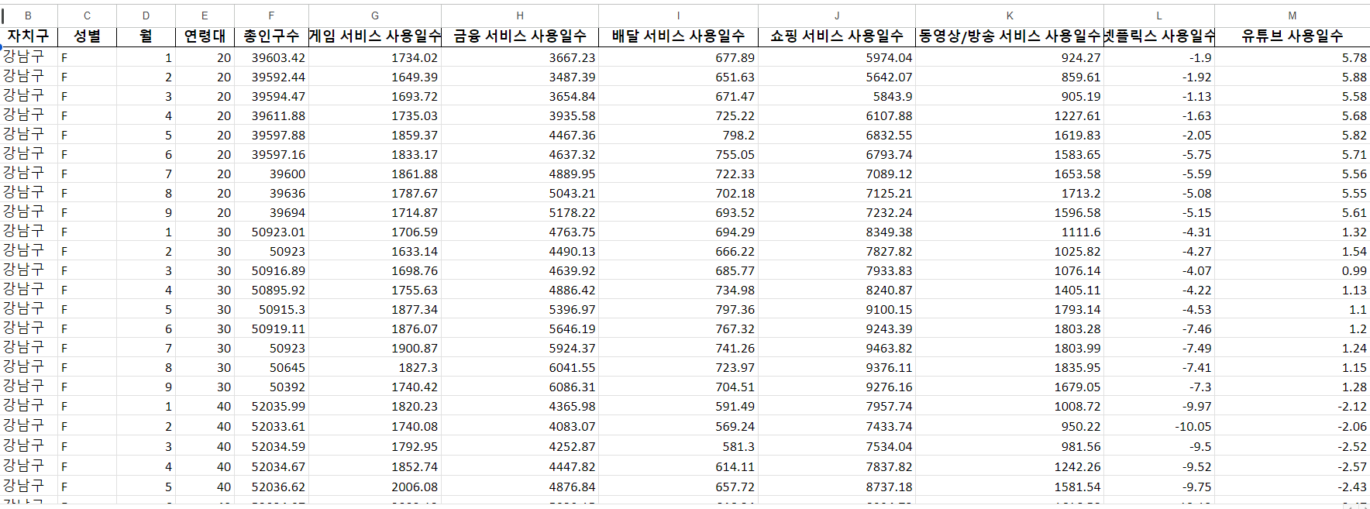
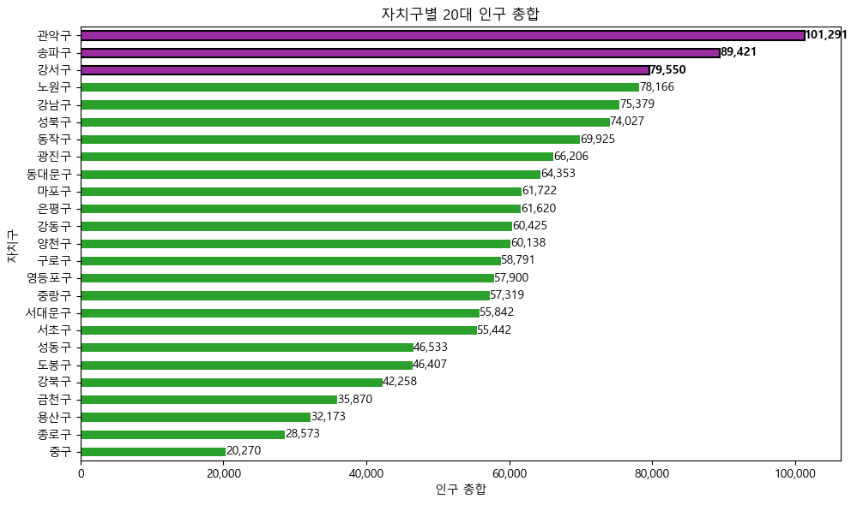
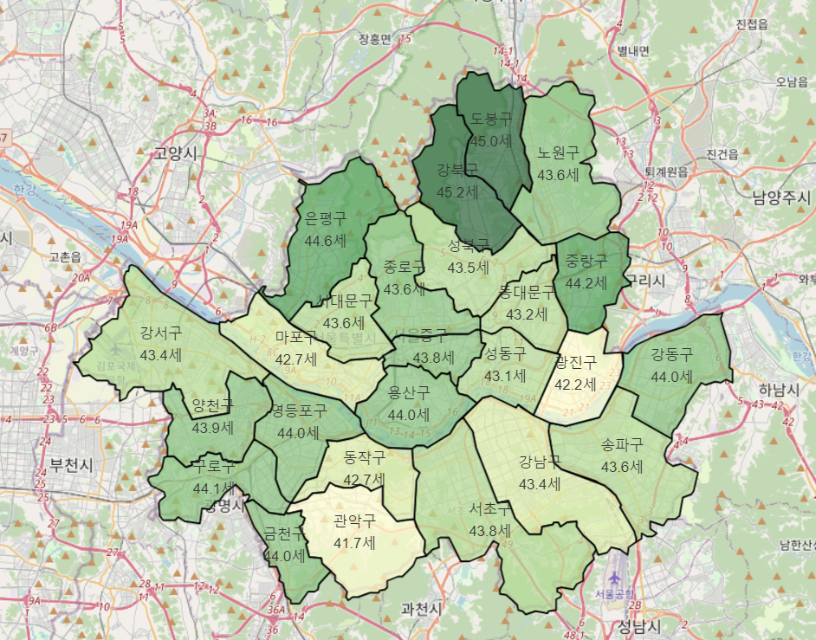
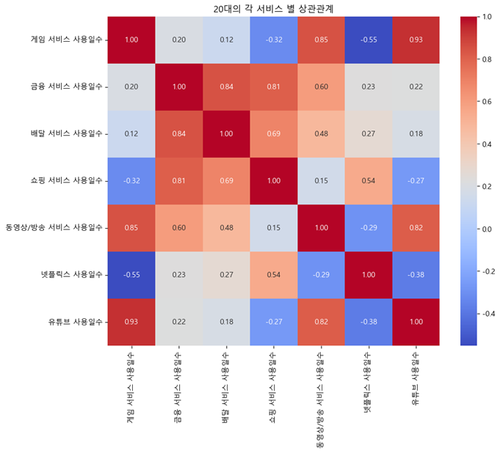
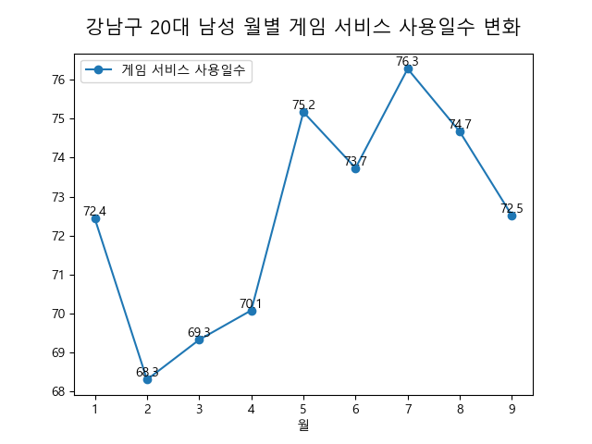
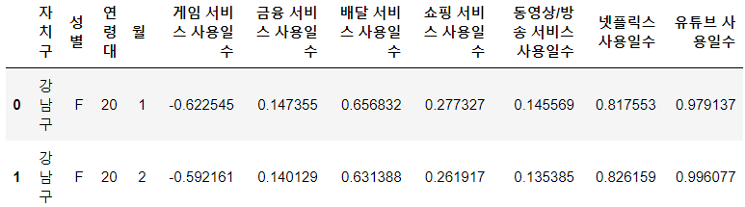
04
데이터 전처리
Feature 엔지니어링
▶ 데이터 종합
2023년 1월~9월 데이터를 1개의 파일로 종합
▶ 그룹화 및 개인화
- 그룹화 : 자치구, 성별, 연령대로 구분 > 특성을 나타내는 최소단위로 지정
- 개인화 : 총 300개 단위(행정동 > 자치구 / 성별 > 남,녀 / 연령대 > 10세 단위)
▶ 사용 피쳐 선정
원 데이터 중 사용 피쳐 선정 및 추출(자치구, 성별 ,연령대, 총인구수, 서비스 7개)
- 사용일수(가나다 순) / 영상서비스(동영상/방송, 넥플리스, 유튜브) 순
▶ 단위 통일
원 데이터 상 z-value(넷플릭스, 유튜브 서비스 사용일수)와의 통일을 위해
나머지 서비스 또한 StandardScaler를 이용해서 정규화 실행
▶ 현황분석 및 시각화
- 자치구별 인구 총합 > 바 플롯
- 자치구별 평균 연령대 > 지도 표시
- 서비스별 시계열(월) 분석 > 꺾은선 그래프
- 성별, 연령대 별 서비스 간의 상관관계 분석 > 히트맵
▶ 가중치 산정 및 반영
개인화 데이터 내 7개 서비스의 데이터 사용일수에 따른 가중치를 산정하여
z-value 값에 가중치 반영하여 최종 순위 산정
Notes:
앞서 사용한 피쳐들을 통해 엔지니어링을 진행하였습니다.
자치구, 성별, 연령대를 통해 그룹화를 진행하고 개인화 식별 및 현황분석을 하였으며,
시스템 구축에는 일상생활과 밀접한 7개의 피쳐를 사용하였고, 가나다 순으로 정리를 하였습니다.
단위가 z밸류인 넷플릭스와 유튜브 서비스 사용일수와이 통일을 위해 스탠다드스칼러를 이용하여
나머지 서비스 또한 정규화를 진행하여 단위통일을 하였습니다.
현황분석은 그룹화 및 개인화 데이터를 이용하여
총 4개지 분야를 진행하였습니다.
고객입장에서 현황에 대해 직관적으로 이해할 수 있도록 하였습니다.
보다 정확도 높은 서비스 제공을 위하여
300개의 개인화 데이터의 z밸류에 가중치를 반영하여
최종 순위를 월별로 산정하여
보다 풍부한 데이터로 고객 의사 결정에 도움을 주었습니다.
다음 발표는 김수연님이 이어가게습니다.

Slide 10
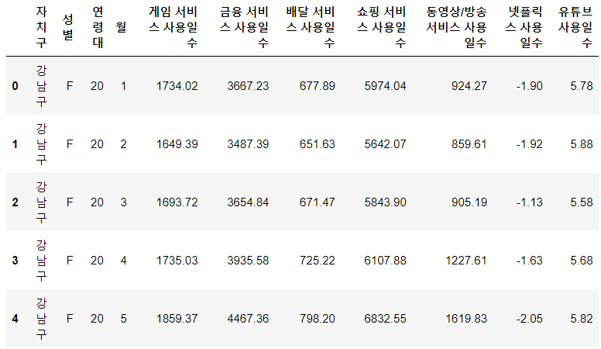
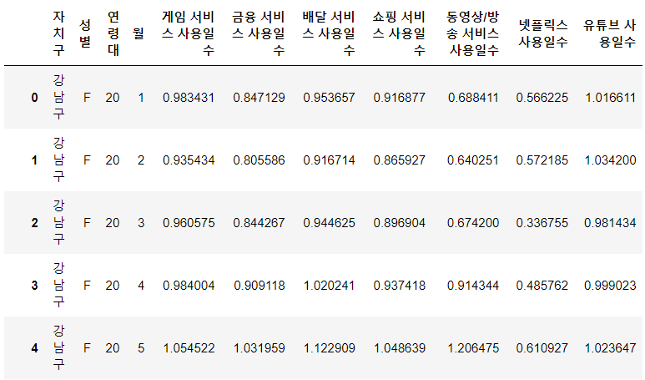
04
데이터 전처리
발표자 : 김수연
가중치 산정 및 반영
[가중치 전처리]
▶ 가중치를 주는 이유?
단순 z-value에 기반한 추천이 아닌 가중치를 부여하여 보다 더 정확한 추천시스템을 개발하기 위함
▶ 과정
1. raw 파일에 ‘월’ column 추가
2. 1~9월 파일을 하나의 dataframe으로 병합
3. 성별을 M,F로 변환하고, 연령대를 10단위로 변경, 사용 column만 지정하는 전처리 함수 생성
4. [자치구, 성별, 연령대, 월] 별로 묶어서 각 서비스 사용일수의 합계 구하기
[가중치 산정]
▶ 가중치 산정 방식
가중치 = 각 서비스의 해당 월 사용일수 / 월별 총 평균(1~9월) 사용일수
▶ 과정
1. 새로운 df 생성 -> for문을 이용하여 가중치를 구한 후 삽입
2. 각 [자치구, 성별, 연령대]의 월별 총 평균 구하기
3. 서비스 별로 해당 월 사용일수 / 월별 총 평균을 구해서 가중치 생성
Notes:
이어서 가중치를 어떻게 산정했고, 어떤 방식으로 반영했는지에 대해서 발표를 진행하겠습니다.
먼저 가중치를 주는 이유에 대해서 설명드리겠습니다. 프로젝트 초반에는 단순하게 z-value로 변환된 사용일수에 기반해서 추천 시스템을 개발하는 방향으로 진행하였지만,
월별의 특징을 반영하면 보다 더 정확한 추천 시스템을 개발할 수 있을 거라고 판단하여 가중치를 주기로 결정했습니다. 우선 raw 파일에 ‘월’ column을 추가하고,
나눠져 있는 1~9월 파일을 하나의 데이터프레임으로 병합한뒤,
1과2로 표시되어있는 성별을 M,F로 변환하고, 5단위로 나누어져 있는 연령대를 10단위로 변경하며, 사용할 column들만 지정해주었습니다.
그 후에 자치구, 성별, 연령대, 월별로 groupby해서 각 서비스 사용일수의 합계를 구했습니다. 화면에서 보이는 데이터프레임이 그 결과입니다.
다음으로 가중치 산정 방식에 대해 말씀드리겠습니다.
각 서비스의 해당 월 사용일수를 1월에서 9월까지의 월별 총 평균 사용일수로 나누어서 가중치를 계산했습니다.
우선 새로운 데이터프레임을 생성하여 for문을 이용해서 가중치를 구한 후 삽입해주었고,
각 자치구, 성별, 연령대의 월별 총 평균을 구한뒤 각 서비스별로 해당 월 사용일수를 앞서 구한 월별 총 평균으로 나누어서 가중치를 생성했습니다.

Slide 11
04
데이터 전처리
Code_가중치 전처리 / 산정 / 반영
# 가중치 전처리
# 성별 변환
def preprocessing(df):
df['성별'].replace({1:'M', 2:'F'}, inplace=True)
# 10단위 연령대로 적용
df['연령대'] = df['연령대']//10 * 10
df = df.reset_index()
# 사용할 columns
df = df[['자치구','성별','연령대','월’, '게임 서비스 사용일수','금융 서비스 사용일수’,'배달 서비스 사용일수','쇼핑 서비스 사용일수', '동영상/방송 서비스 사용일수','넷플릭스 사용일수','유튜브 사용일수’]]
return df
month = preprocessing(combined_df)
month = month.groupby(['자치구', '성별', '연령대’, '월’]).sum().reset_index().sort_values(by=['자치구', '성별', '연령대’, '월’])
# 가중치 산정
weight = pd.DataFrame()
service_list = ['게임 서비스 사용일수','금융 서비스 사용일수’,
'배달 서비스 사용일수','쇼핑 서비스 사용일수', '동영상/방송 서비스 사용일수','넷플릭스 사용일수','유튜브 사용일수’]
# 월별 총 평균을 월 데이터로 나눠주기
for i in range(300):
case = month.iloc[0 + 9*i : 9 + 9*i]
region = case.loc[9*i, '자치구']
sex = case.loc[9*i, '성별']
age = case.loc[9*i, '연령대']
for name in service_list:
df = case[f'{name}']
case[f'{name}'] = df / df.mean()
# 새로운 데이터프레임으로 생성
weight = pd.concat([weight, case])
# 가중치 반영
z_value = region_sex_age_services
merge_left = pd.merge(weight, z_value, how='left', on=
['자치구','연령대','성별’])
# 새로운 데이터프레임 생성
service_weight = pd.DataFrame()
service_weight[['자치구','성별','연령대','월']] = merge_left[
['자치구','성별','연령대','월']]
service_list = ['게임 서비스 사용일수','금융 서비스 사용일수’,
'배달 서비스 사용일수','쇼핑 서비스 사용일수', '동영상/방송 서비스 사용일수','넷플릭스 사용일수','유튜브 사용일수']
for service in service_list:
service_weight[f'{service}'] = merge_left[f'{service}_x'] * merge_left[f'{service}_y']
Notes:
다음으로 가중치 산정 부분의 코드에 대해서 설명을 드리겠습니다.
각 month 데이터프레임에 각 자치구, 성별, 연령대별로 9개의 월이 있기 때문에 9*i씩 슬라이싱 해주었고,
그 안에서 for 문을 돌려서 서비스 리스트에 있는 각 서비스 별의 사용일수를 월별 총평균으로 나누어서
case 데이터프레임에 넣어주는 방식으로 코드를 만들었습니다.

Slide 12
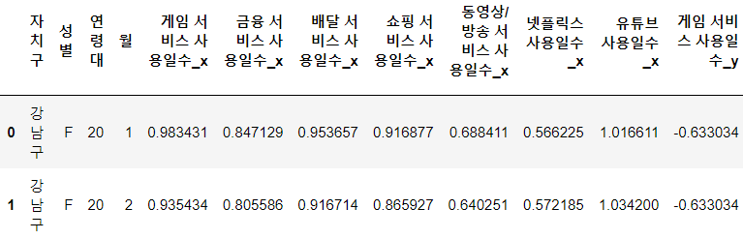
04
데이터 전처리
가중치 산정 및 반영
[가중치 반영]
▶ 방식
가중치 = 새로 산출한 가중치 * 원래 구해 놓은 z-value
▶ 과정
1. 가중치 df와 z-value df를 merge 함수를 이용하여 병합
2. 새로운 df 생성
3. 병합된 df의 [자치구, 성별, 연령대, 월] colum을 새로운 df에 삽입
4. 각 서비스별 z-value와 가중치를 곱한 column 생성
[ 서비스_X : 가중치, 서비스_Y : 기존 Z_value ]
[ 가중치 적용 후의 Z_value ]
Notes:
마지막으로 가중치 반영 방식에 대해 설명드리겠습니다.
앞서 만든 가중치와 원래 구해놓은 z-value를 곱하여 가중치가 부여된 사용일수를 새로 산출했습니다.
가중치 데이터프레임과 z-value 데이터프레임을 병합하고, 새로운 데이터프레임에 자치구, 성별, 연령대,
월 column을 넣어준 뒤, 각 서비스별로 z-value와 가중치를 곱한 column을 생성했습니다.
위의 데이터프레임이 가중치와 z-value가 병합된 거고, 아래 데이터프레임이 가중치와 z-value를 곱한 가중치가 부여된 사용일수 데이터프레임입니다.
이상으로 가중치 부분 발표를 마치겠습니다.

Slide 13
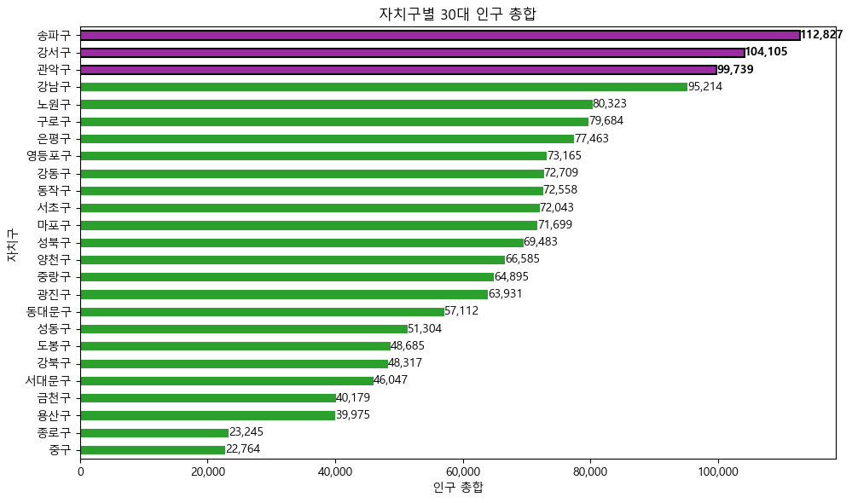
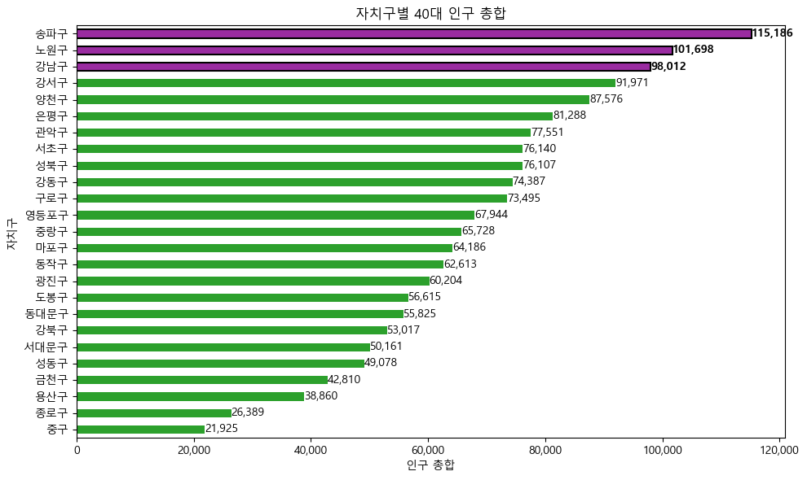
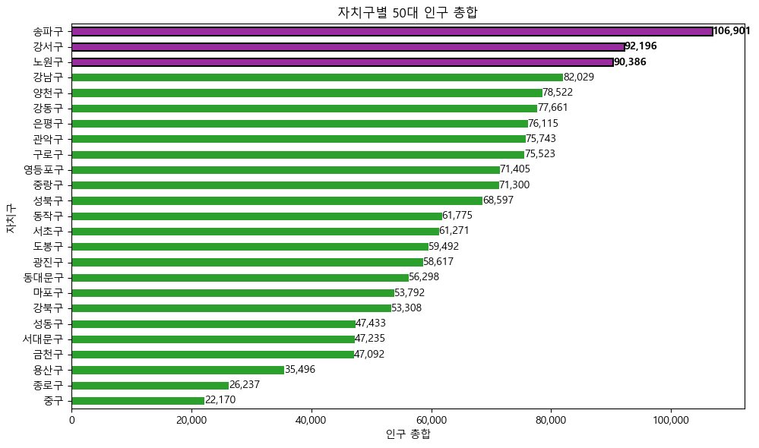
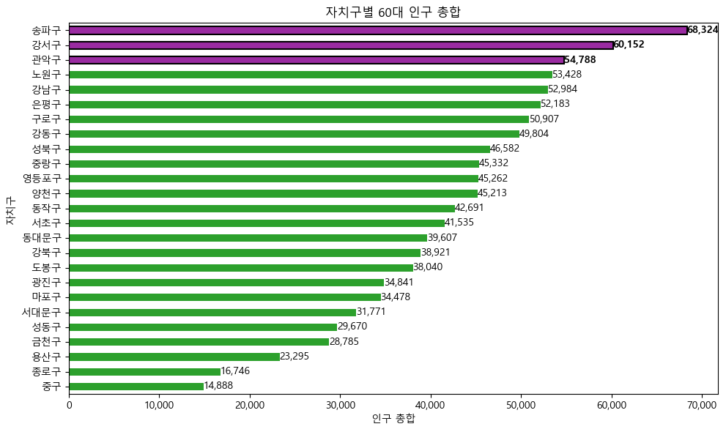
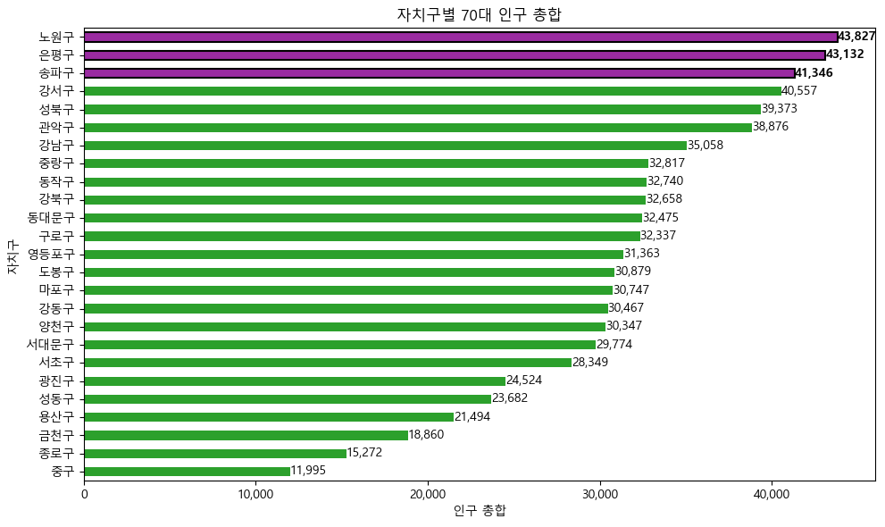
05
현황 분석 및 데이터 시각화
발표자 : 최수정
자치구별 연령대 인구 현황 그래프_종합
▶ 관악구 : 20대가 가장 많이 거주하는 자치구임.
- 상대적으로 저렴한 주거비용, 강남 지역의 출퇴근 용이한
입지적인 요인들로 인한 것으로 예상됨.
▶ 송파구 : 경제 활동 인구(30~60대)가 가장 많이 거주하는 자치구임.
- 학군 및 입지적인 요인, 주택 공급량 등의 이유로 예상.
- 주로 자녀를 두고 직장 생활을 하는 경제 활동 인구가
선택하기 좋은 거주지로 예상됨.
▶ 노원구 : 70대 노령인구가 많은 자치구임.
- 퇴직 후 서울 외곽의 조용한 위치, 집값 등의 이유가
영향을 미쳤을 것으로 예상됨.
20대
30대
종합 | 1순위 | 2순위 | 3순위
20대 | 관악구 | 송파구 | 강서구
30대 | 송파구 | 강서구 | 관악구
40대 | 송파구 | 노원구 | 강남구
50대 | 송파구 | 강서구 | 강서구
60대 | 송파구 | 강서구 | 관악구
70대 | 노원구 | 은평구 | 송파구
40대
50대
60대
70대
Notes:
먼저 본데이터에서 중요피처를 뽑아 현황분석과 데이터 시각화를 진행하였습니다.
첫 번째 자치구별 연령대 인구 현황 그래프에 대해 설명하겠습니다.
자치구별 연령대 인구 현황을 종합, 남,녀 순으로 바 플롯을 이용해 시각화하였습니다.
-종합그래프를 보시면 20대 1순위가 관악구로 나타나며
대학 밀집지역인 점과 입지적인 요인들로 인해 20대가 많이 거주하는 것으로 예상됩니다
경제활동인구인 30~60대는 송파구가 1순위입니다.
학군 및 입지적인 요인, 주택 공급량 등의 이유로 주로 자녀를 두고 직장생활을 하는 경제활동인구가 선택하기 좋은 거주지로 예상됩니다.
70대의 경우 1,2순위가 노원구,은평구로 나타납니다.. 요즘 퇴직후 조용한 서울 외곽으로 이사하는 추세이기 때문에 위치요인과 ,저렴한 집값이 영향을 미쳤을 것으로 보입니다.

Slide 14
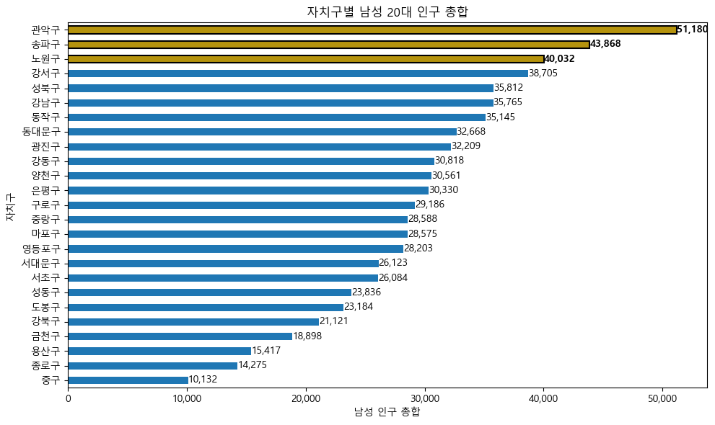
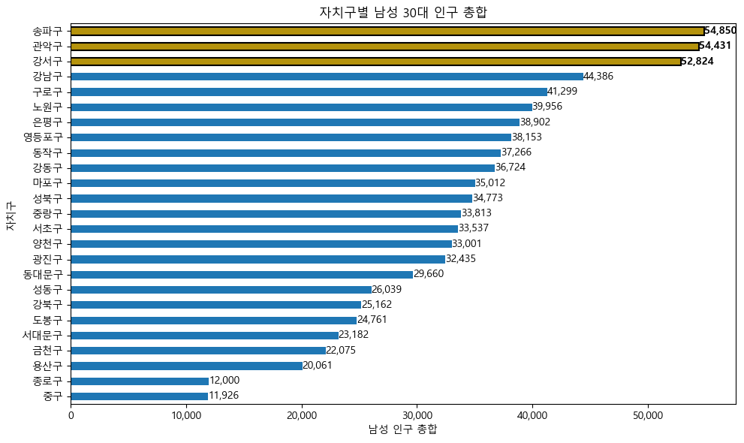
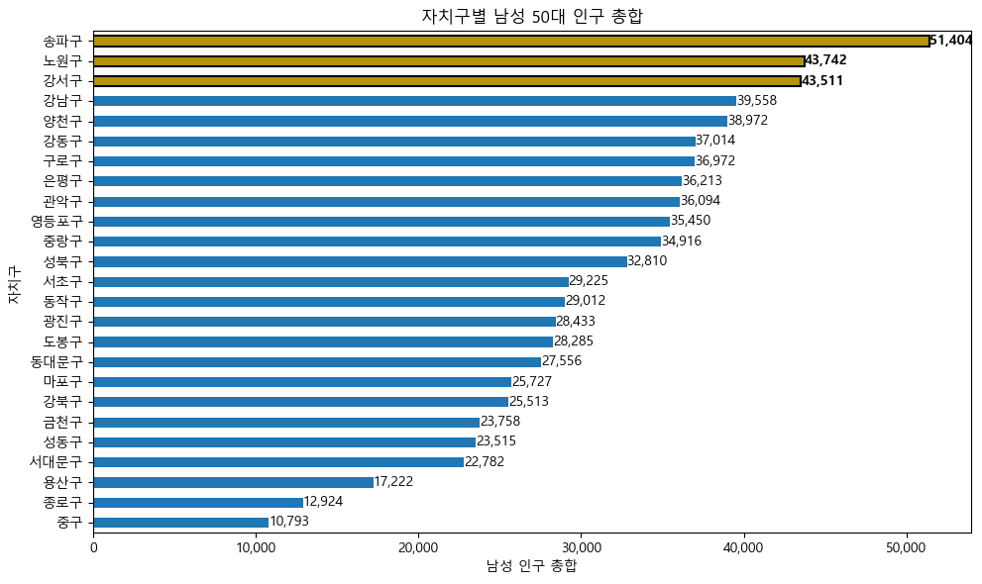
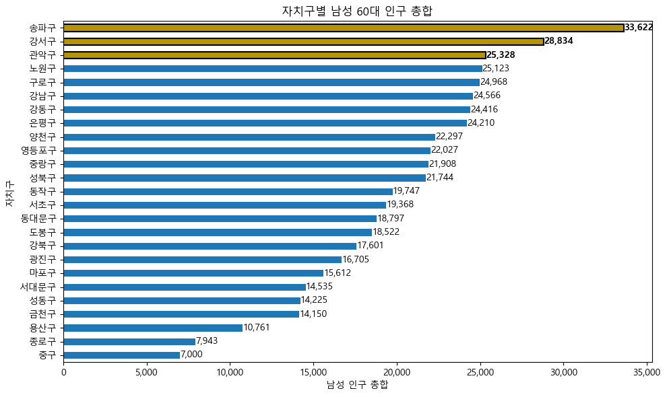
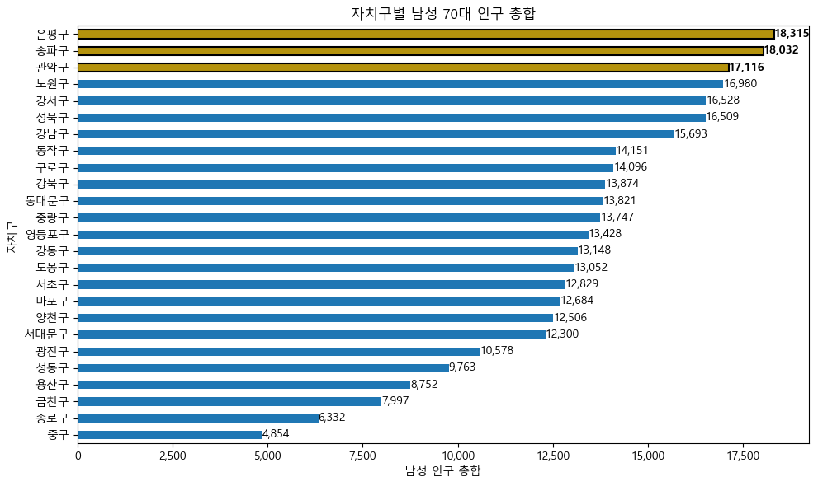

05
현황 분석 및 데이터 시각화
자치구별 연령대 인구 현황 그래프_남성
▶ 노원구
- 남성의 거주 선호도가 종합 그래프와 비교 시 더 젊은 층에서 보임.
▶ 그 외 지역
- 남녀 종합 분포와 비교 시 연령대별 거주지 선호도 큰 차이 없음.
20대
30대
남성 | 1순위 | 2순위 | 3순위
20대 | 관악구 | 송파구 | 노원구
30대 | 송파구 | 관악구 | 강서구
40대 | 송파구 | 노원구 | 강남구
50대 | 송파구 | 노원구 | 강서구
60대 | 송파구 | 강서구 | 관악구
70대 | 은평구 | 송파구 | 관악구
40대
50대
60대
70대
Notes:
남성그래프의 경우 종합 그래프 분포와 비교했을 때 연령대별 거주지 선호도에 큰 차이가 없지만, 노원구가 젊은 층에서 나타나는 것을 볼수 있습니다..

Slide 15
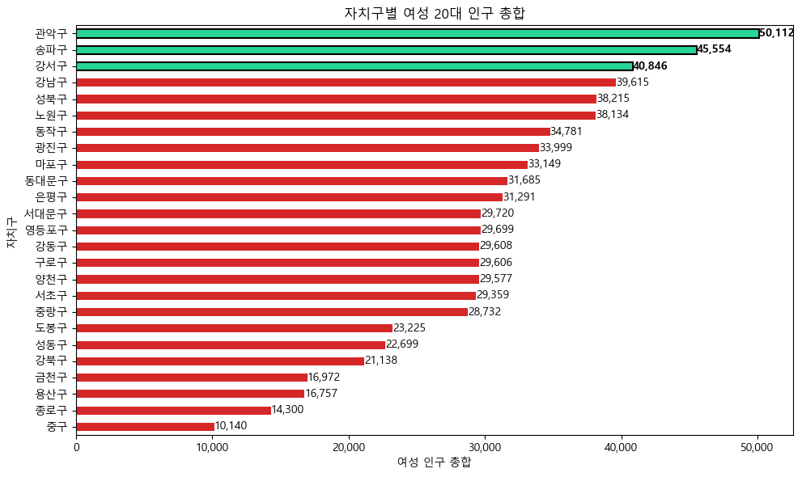
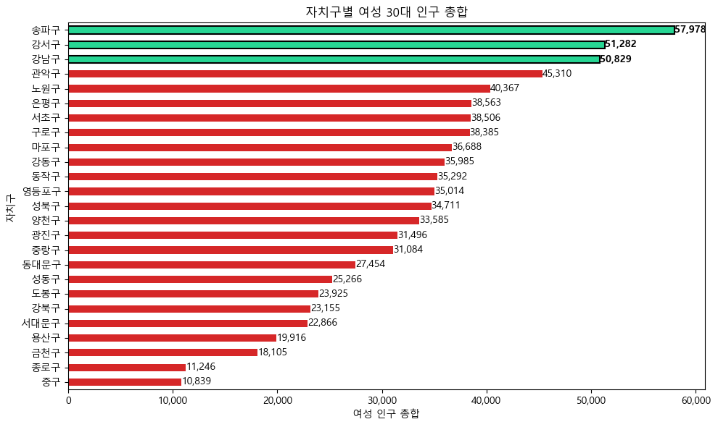
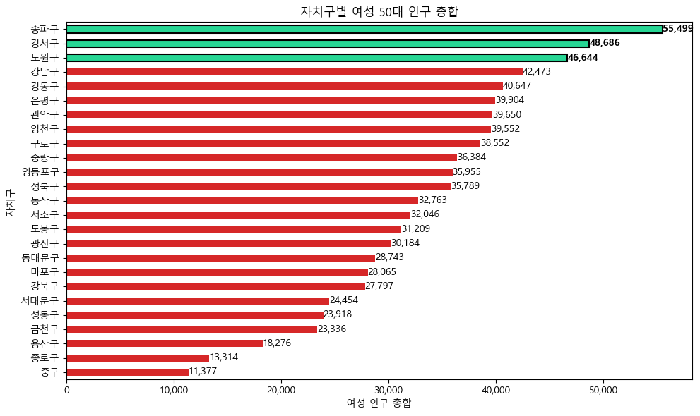
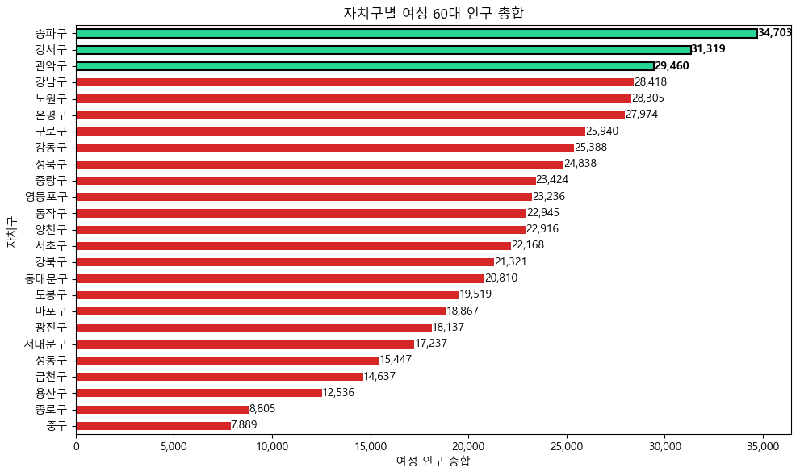
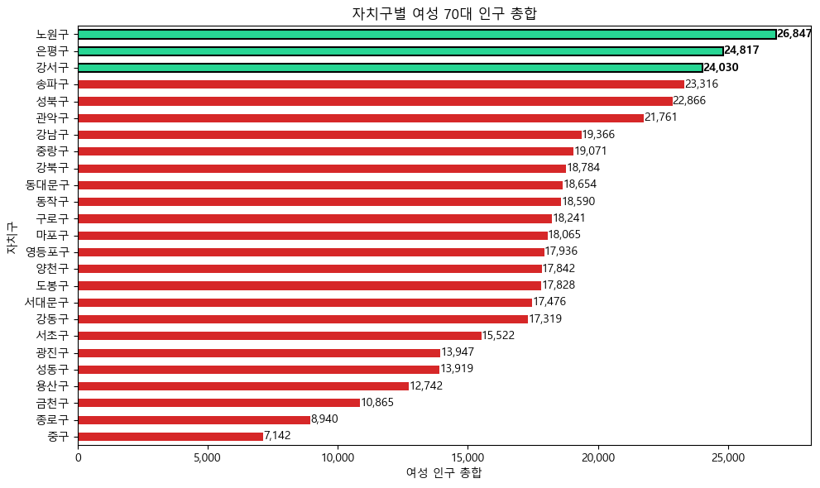
05
현황 분석 및 데이터 시각화
자치구별 연령대 인구 현황 그래프_여성
▶ 전체 자치구
- 남녀 종합 분포와 비교 시 연령대별 거주지 선호도 큰 차이 없음.
20대
30대
여성 | 1순위 | 2순위 | 3순위
20대 | 관악구 | 송파구 | 강서구
30대 | 송파구 | 강서구 | 강남구
40대 | 송파구 | 강서구 | 강남구
50대 | 송파구 | 강서구 | 노원구
60대 | 송파구 | 강서구 | 관악구
70대 | 노원구 | 은평구 | 강서구
40대
50대
60대
70대
Notes:
여성 그래프는 종합 그래프 분포와 비교했을 때 큰 차이가 없습니다.

Slide 16
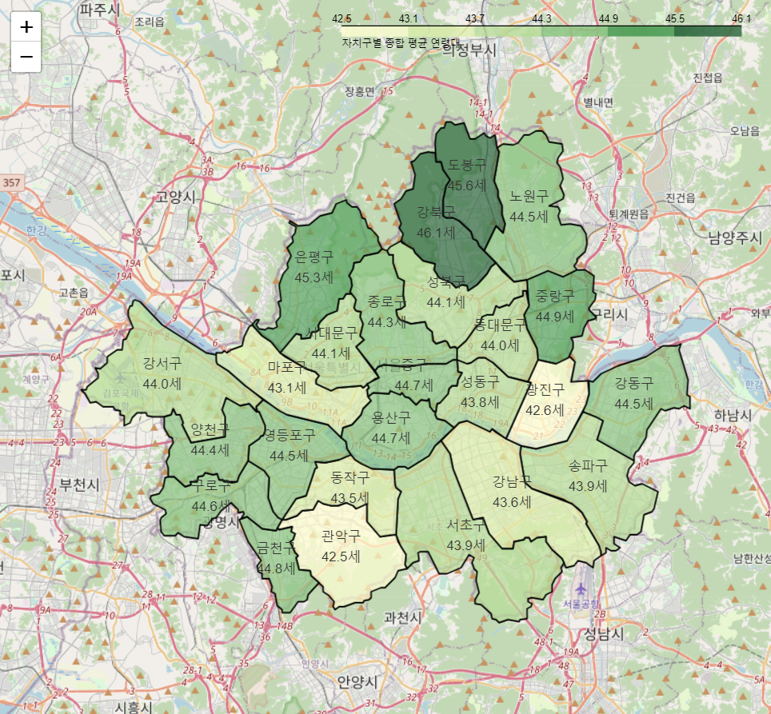
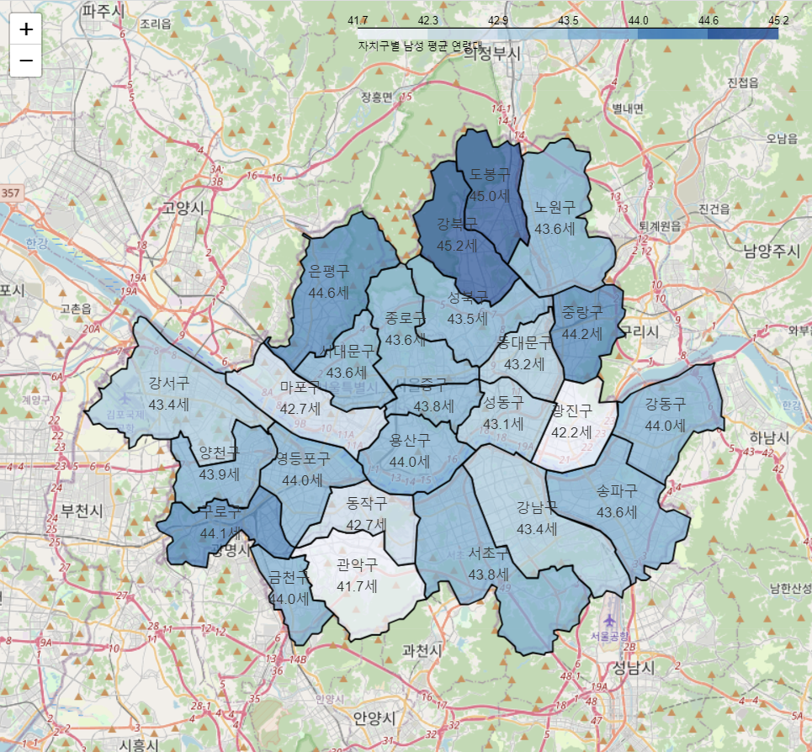
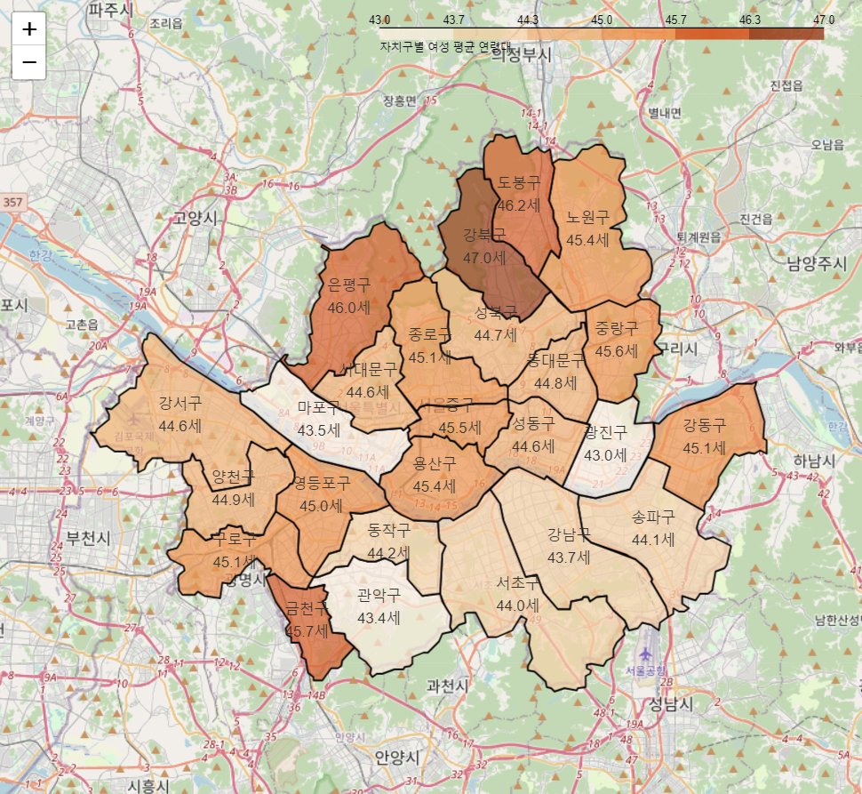
05
현황 분석 및 데이터 시각화
자치구별 평균 연령대
성별과 상관 없이 평균 연령대는
약 42~47세로 큰 차이가 없으며
유의미한 데이터로 볼 수 없음
[ 종합 ]
[ 남성 ]
[ 여성 ]
Notes:
두 번째 자치구별 평균연령대입니다.
자치구별 평균연령대는 파이썬 폴리움과 제이손 라이브러리를 이용해 지도로 시각화하였습니다.
성별과 상관없이 평균 연령대가 약 42세부터 47세로 큰차이가 없어 유의미한 데이터라고 볼 수 없다고 판단하였습니다.

Slide 17
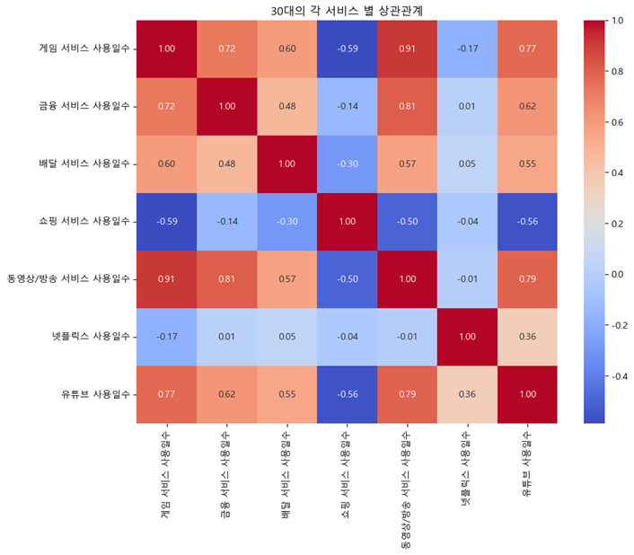
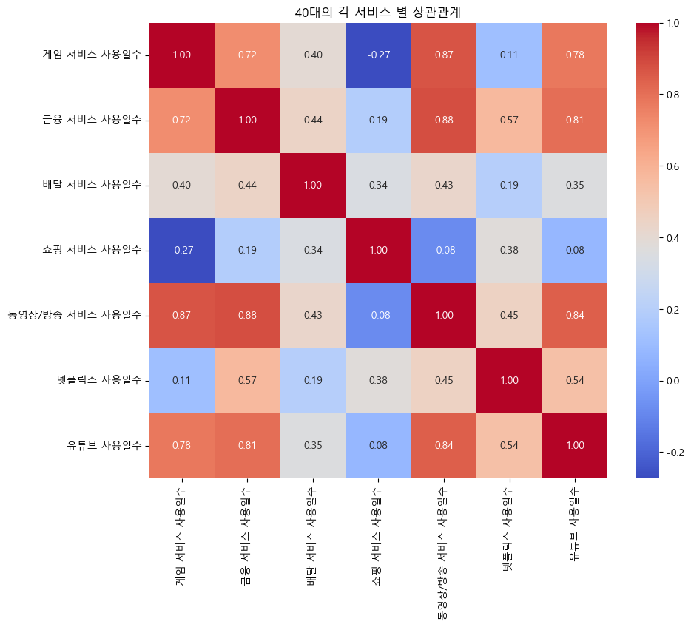
05
현황 분석 및 데이터 시각화
연령대별 서비스 상관관계(1)
상관계수가 “0.7 이상”으로 Feature들 간의 상관 관계가 높음을 알 수 있다.
게임 | 동영상/방송 , 유튜브
금융 | 쇼핑, 배달
배달 | 금융
쇼핑 | 금융, 배달
동영상/방송 | 게임, 유튜브
유튜브 | 게임, 동영상/방송
넷플릭스 | 높은 상관관계 없음
게임 | 금융, 동영상/방송, 유튜브
금융 | 게임
배달 | 금융
쇼핑 | 모든 서비스 음의 상관관계
동영상/방송 | 게임, 금융, 유튜브
유튜브 | 게임, 동영상/방송
넷플릭스 | 음의 상관관계
게임 | 동영상/방송, 유튜브, 금융
금융 | 게임, 동영상/방송, 유튜브
동영상/방송 | 게임, 금융, 유튜브
유튜브 | 게임, 금융, 동영상/방송
배달 | 유의미한 상관관계 없음
쇼핑
넷플릭스
[ 20대 ]
[ 30대 ]
[ 40대 ]
Notes:
세 번째 서비스 상관관계입니다.
연령대별 서비스의 상관관계를 코릴레이션 함수를 이용해 히트맵으로 나타냈습니다.
높은상관관계의 기준은 0.7이상으로 잡았습니다.
시간관계상 특이점위주로 설명하겠습니다. 상관관계는 표를 참고해 주시기바랍니다.
먼저 20대의 경우 모두 상관관계가 있지만, 넷플릭스는 높은 상관관계를 띄는 서비스가 없습니다.
30대의 경우 쇼핑과 모든 서비스가 음의 상관관계이며
넷플릭스도 대부분 음의 상관관계를 보입니다.
40대는 배달,쇼핑,넷플릭스서비스 항목에서는 유의미한 상관관계가 없습니다.

Slide 18
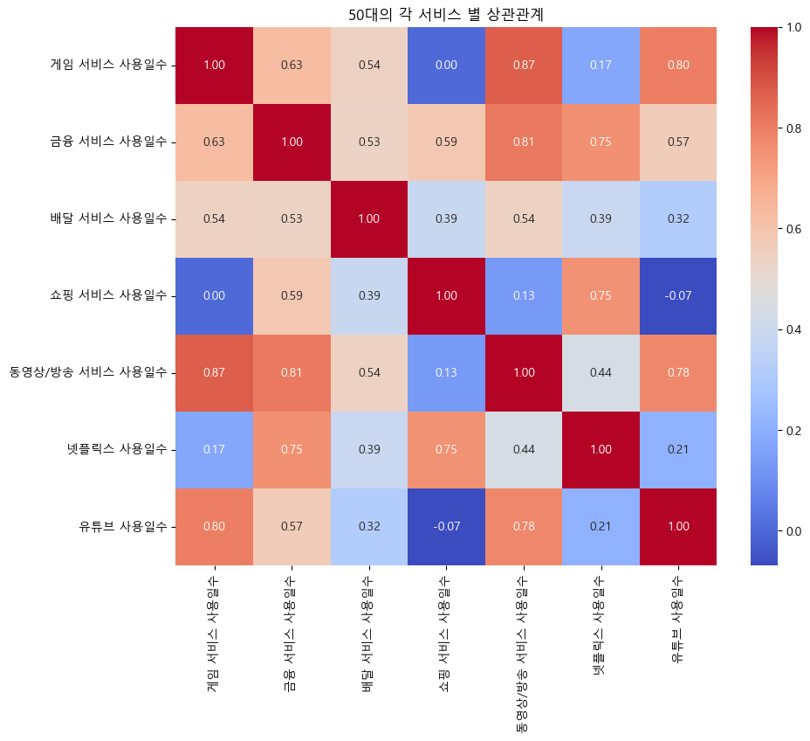
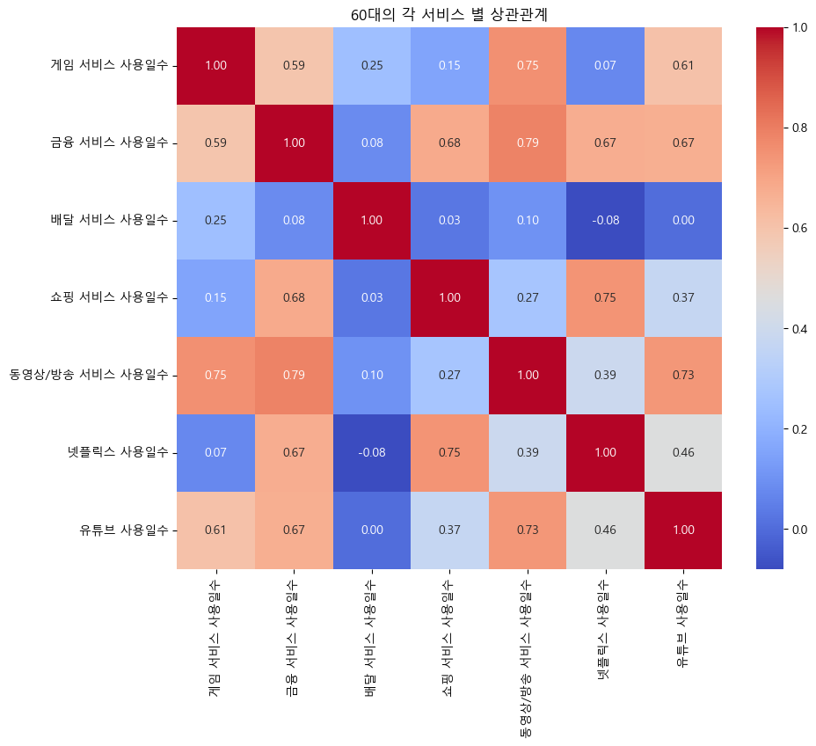
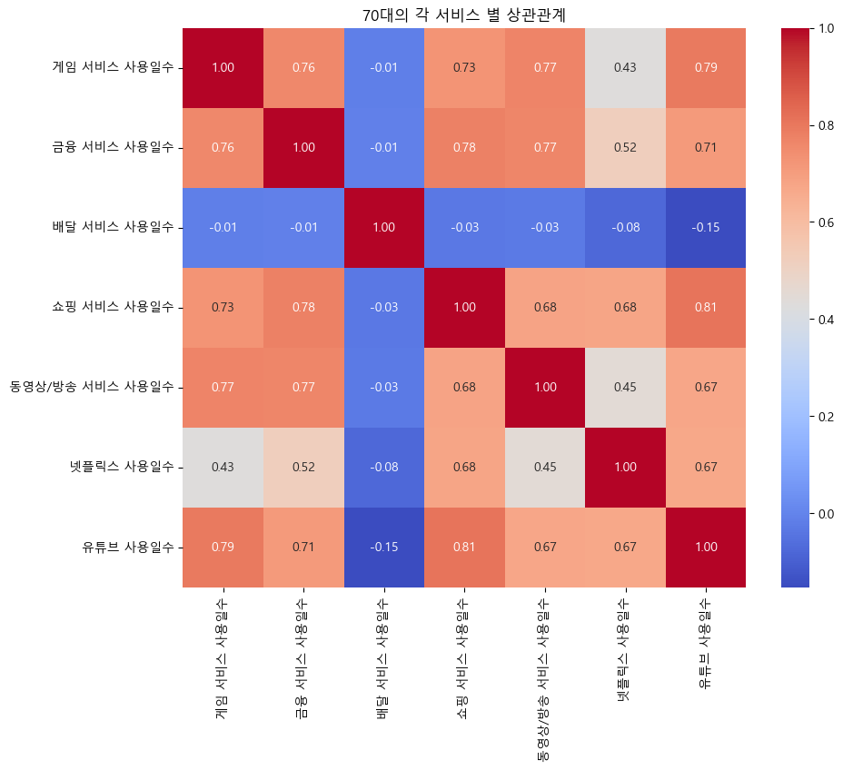
05
현황 분석 및 데이터 시각화
연령대별 서비스 상관관계(2)
상관계수가 “0.7 이상”으로 Feature들 간의 상관 관계가 높음을 알 수 있다.
게임 | 동영상/방송, 유튜브
금융 | 동영상/방송, 넷플릭스
배달 | 높은 상관관계 없음
쇼핑 | 넷플릭스
동영상/방송 | 유튜브
유튜브 | 게임, 동영상/방송
넷플릭스 | 금융, 쇼핑
게임 | 동영상/방송
금융 | 동영상/방송
배달 | 낮은 상관관계
쇼핑 | 넷플릭스
동영상/방송 | 유튜브
유튜브 | 동영상/방송
넷플릭스 | 쇼핑
게임 | 금융, 동영상/방송, 유튜브
금융 | 쇼핑, 동영상/방송
배달 | 모든 서비스 음의 상관관계
쇼핑 | 유튜브
동영상/방송 | 게임, 금융
유튜브 | 쇼핑, 게임, 금융
넷플릭스 | 높은 상관관계 없음
[ 50대 ]
[ 60대 ]
[ 70대 ]
Notes:
50대의 배달은 높은 상관관계를 띄는 서비스가 없습니다.
60대의 배달은 모두 낮은 상관관계를 보입니다.
70대는 배달은 모든 서비스에 음의 상관관계를 보이며
넷플릭스는 높은 상관관계가 없는 것으로 보입니다.
이렇게 데이터 시각화를 통해 원시 데이터에서 유의미한 데이터를 추출하였습니다.
이상입니다.:)

Slide 19
06
시스템 모델링
발표자 : 정혜원
추천 서비스 시스템
1. 고객별 맞춤형 광고 알고리즘
“월별 서비스 트렌드 기반” 추천 시스템
2. 서비스별 타겟 고객 및 광고 송출 서비스 추천
서비스 사용일수에 따른 “Top N recommendation” 추천 시스템
Notes:
전처리를 진행하고 월별 가중치를 부여한 데이터를 이용하여 저희는 두 가지 추천 시스템 서비스를 구현하였습니다.
첫번째 서비스는 월별 서비스 트렌드 기반의 고객별 맞춤형 광고 알고리즘 추천 서비스이고,
두번째 서비스는 서비스 사용일수에 따른 TOP N recommendation 기법을 이용한 서비스별 타겟 고객 및 광고 송출 서비스를 추천해주는 서비스입니다.

Slide 20
06
시스템 모델링
추천 서비스 시스템 [1. 고객별 맞춤형 광고 알고리즘 ]
고객의 “자치구, 성별, 연령대”를 입력하면 월별로
고객 개개인의 “광고 알고리즘에 뜰 서비스”를
“서비스 사용일수 높은 순”으로 추천
.
.
.
추천 시스템
월별로 서비스 사용일수에
가중치를 부여하여
개인별 월별
추천 서비스 제공
데이터 시각화
서비스별로
월별 이용추이 그래프
를 함께 보여줌
기대효과
개인 맞춤형 광고 추천으로
고객 만족도와
광고 효과 극대화
Notes:
고객별 맞춤형 광고 알고리즘 서비스는
고객의 자치구, 성별, 연령대 정보를 입력하면 월별로 고객 개개인의 광고 알고리즘에 뜰 서비스를 서비스 사용일수가 높은 순으로 추천합니다.
고객별로, 월별로 고객의 서비스 사용일수의 순위는 다르게 나타나기 때문에 앞서 월별로 서비스 사용일수에 가중치를 부여한 데이터를 이용하여 개인별, 월별에 따라 다른 추천을 제공합니다.
또한, 서비스별로 월별 이용추이 그래프를 함께 보여줌으로써 해당 고객이 특정 서비스에 대해 어느 달에 가장 서비스를 많이 이용하는지 알 수 있습니다.

Slide 21
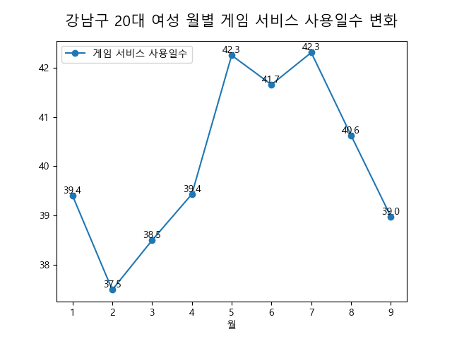
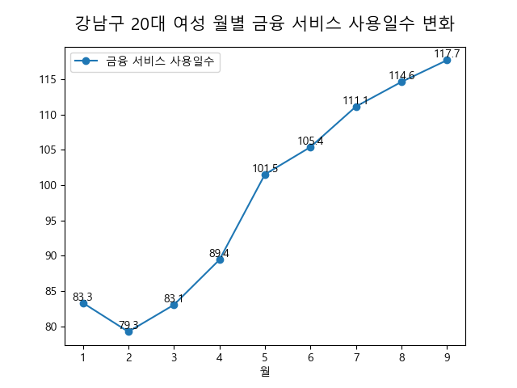
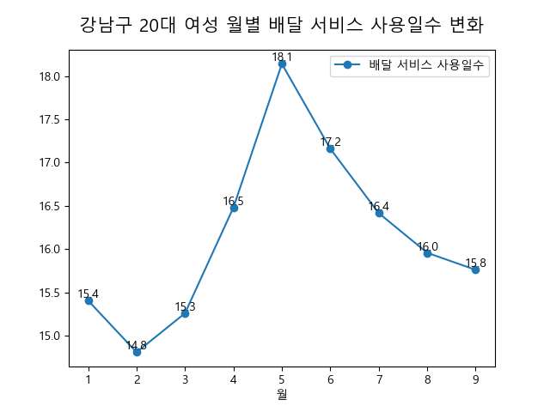
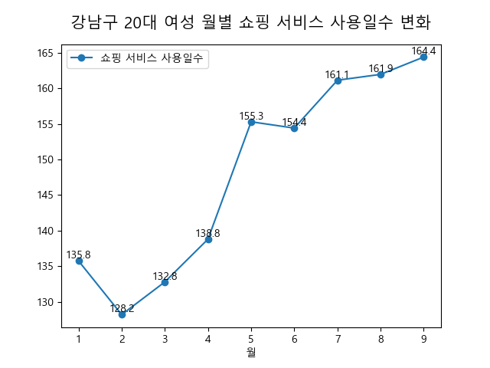
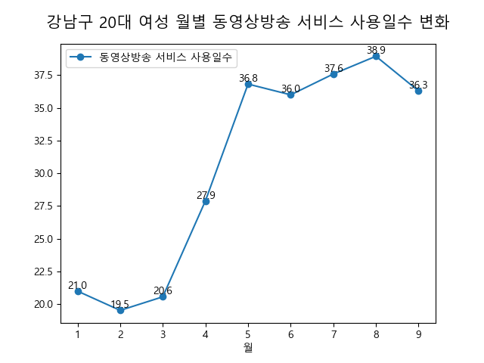
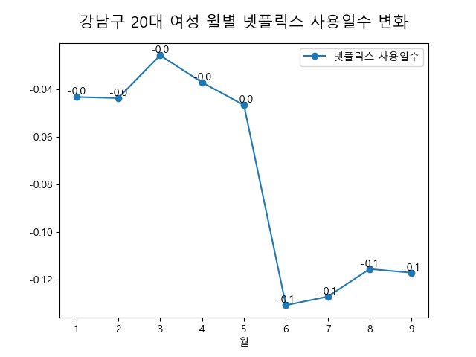
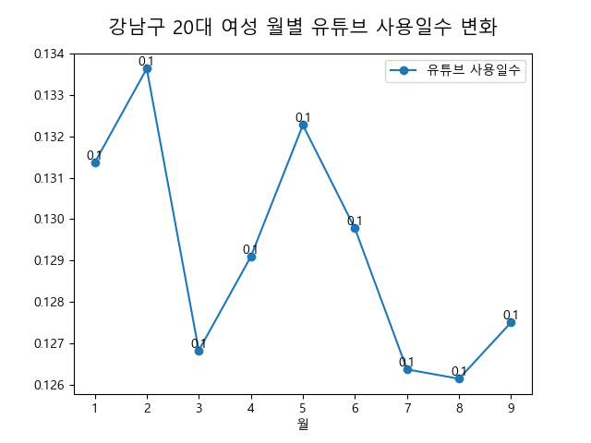
06
시스템 모델링
추천 서비스 시스템 [1. 고객별 맞춤형 광고 알고리즘 ]
고객의 “자치구, 성별, 연령대” 뿐만 아니라
“월별 서비스 사용일수의 분포가 상이”하게 나타남.
따라서 “고객별, 월별 맞춤형 광고 서비스 추천”을 진행하는 것이 최종 목적이다.
Notes:
고객의 자치구, 성별, 연령대와 같은 정보 뿐만 아니라 월별로 이렇게 서비스 사용일수의 분포가 상이하게 나타나므로
고객별, 월별 맞춤형 광고 서비스 추천을 진행하는 것이 이 서비스의 최종 목적입니다.

Slide 22
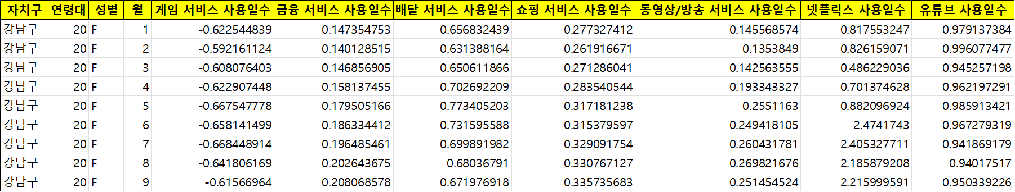
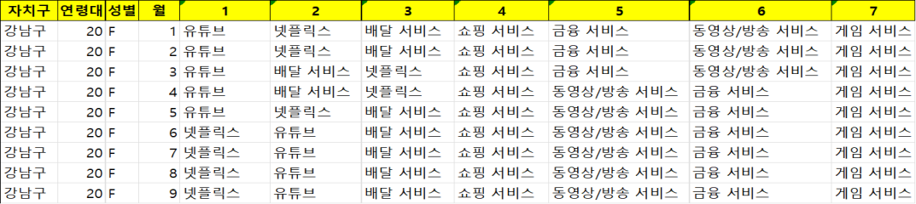
06
시스템 모델링
추천 서비스 시스템 [1. 고객별 맞춤형 광고 알고리즘 ]
“가중치가 부여된 월별 서비스별 사용일수”를 이용해
자치구, 성별, 연령대에 따라 300가지 경우의 수
각각의 경우의 수마다
1~9월까지 월별 데이터 존재
300가지 경우의 수 * 1~9월까지 월별 데이터 = 행 기준 2700개의 데이터
(가중치 부여, 정규화 처리된 사용일수 데이터)
행별 사용
서비스 우선순위를
내림차순으로 정렬
특정 자치구, 연령대, 성별의 고객이 “가장 많이 사용하는 서비스 순”으로 추천을 진행함
자치구, 성별,
연령대, 월에 따라
서비스 사용의
우선순위가 다르게 나옴
Notes:
해당 추천 시스템 서비스의 구현은 가중치가 부여된 월별 서비스별 사용일수를 이용해서
특정 자치구, 연령대, 성별의 고객이 가장 많이 사용하는 서비스 순으로 추천을 진행할 수 있도록 진행하였습니다.
자치구, 성별, 연령대에 따라 300가지의 경우의 수를 가지고, 각각의 경우의 수마다
1월부터 9월까지의 월별 데이터가 존재하여 총 행 기준으로 2700개의 전처리된 데이터프레임을 이용하였습니다.
해당 표를 보면 강남구에 거주하는 20대 여성의 서비스 사용일수 현황을 행별로 내림차순 정렬한 결과, 1월부터 5월까지는 유튜브의 사용일수가 가장 높았고,
6월부터 9월까지는 넷플릭스의 사용일수가 가장 높게 나타났습니다.
정렬한 우선순위에 따라 서비스를 나열한 데이터프레임을 생성해보면 아래와 같이 나오고, 자치구, 성별, 연령대, 월에 따라 서비스 사용의 우선순위가 다르게 나오는 것을 볼 수 있습니다.

Slide 23
06
시스템 모델링
추천 서비스 시스템 [2. 서비스별 타겟 고객 및 광고 송출 서비스 추천]
“특정 서비스”를 선택하면 서비스 사용일수가 가장 많은 고객순으로 자치구, 연령대, 성별을 제공함
또한 고객 군집별로 선택한 서비스와
“가장 상관관계가 높은 타 서비스를 내림차순으로 정렬”하여 제공함
.
.
.
STEP 1
특정 서비스에 대해
“가장 사용일수가 많은 이용자”
(자치구, 성별, 연령대)를
우선순위에 따라
정렬하여 추천함
STEP 2
우선순위에 따라
정렬한 이용자별로
“선택한 서비스와 타 서비스 간의 상관계수”를 구해서
상관관계가 높은 서비스 순으로 정렬하여 추천함
기대효과
해당 서비스의 타겟 고객을
정확하게 파악하고,
해당 서비스의 광고를 적절한 타 서비스에 송출하여
광고 효율을 높이고자 함
Notes:
두번째는 서비스별 타겟 고객 및 광고 송출 서비스 추천 시스템입니다.
특정 서비스를 선택하면 서비스 사용일수가 가장 많은 이용자순으로 타겟 고객을 추천하고
고객 군집별로 선택한 서비스와 가장 상관관계가 높은 타 서비스를 내림차순으로 정렬하여 제공합니다.

Slide 24

06
시스템 모델링
추천 서비스 시스템 [2. 서비스별 타겟 고객 및 광고 송출 서비스 추천]
“게임회사” 가 새로 나온 게임 서비스의 광고를 하고 싶어함
게임 서비스 광고의 “타겟 고객”의 자치구, 성별, 연령대 정보를 알고 싶음
게임 서비스 광고를 “어느 서비스 분야의 플랫폼에 노출”시켜야 할지 추천 받고 싶음
[추천 시스템 2의 최종 목적]
게임 서비스에 대해 상위 10개 군집의 “타겟 고객의 자치구, 성별, 연령대 정보”를 추천,
타겟 고객 군집별로 “게임 광고를 어떤 서비스 분야의 플랫폼에 노출시켜야 하는지”를 추천
Notes:
두번째 서비스는 기업을 타겟으로 구현한 서비스이고, 예를 들어 게임회사가 새로 나온 게임 서비스의 광고를 진행하려고 할 때, 게임 서비스 광고의 타겟 고객을 정하고 광고를 어느 서비스 분야의 플랫폼에 노출시켜야 할지 추천 받고 싶을 때 이를 추천하는 것이 해당 서비스의 최종 목적입니다.

Slide 25
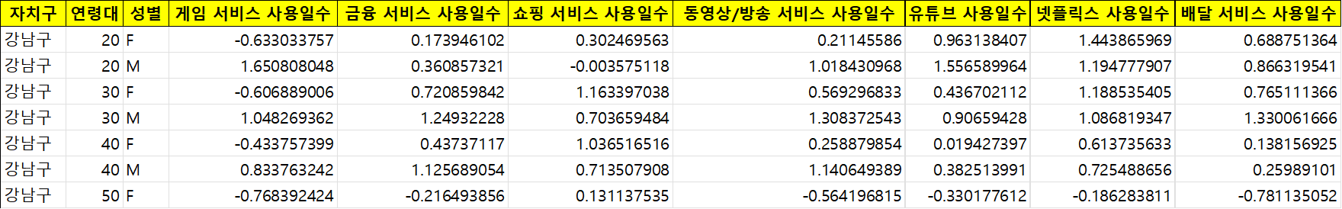
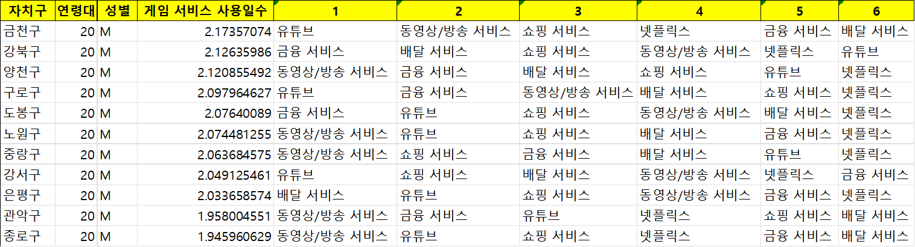
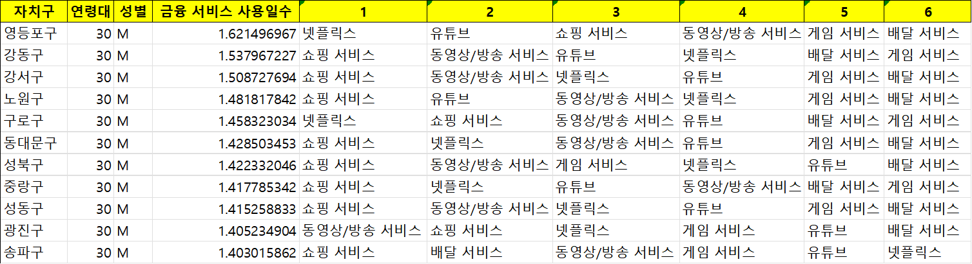
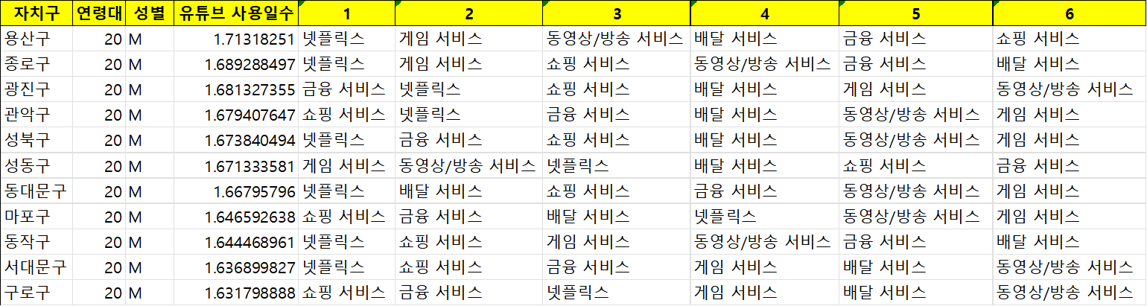
06
시스템 모델링
추천 서비스 시스템 [2. 서비스별 타겟 고객 및 광고 송출 서비스 추천]
z-value로 처리된 서비스별 사용일수 데이터이며 자치구, 연령대, 성별 기준으로 group by 되어 있음
각 서비스 사용일수 컬럼을 기준으로 내림차순 정렬한 데이터프레임을 각각 생성 (타겟 고객 선정)
게임 서비스
사용일수가 가장 많은
1순위 타겟
고객 군집이다.
…
Notes:
해당 추천 시스템 서비스의 구현을 위해 정규화된 서비스별 사용일수 데이터를 사용하였고, 각 서비스 사용일수 컬럼들을 기준으로 내림차순 정렬한 데이터프레임을 각각 생성하여 총 7개 서비스에 대한 데이터프레임을 생성하였습니다. 예를 들면 게임 서비스의 경우, 정렬을 통해 금천구에 거주하는 20대 남성이 게임 서비스를 가장 많이 이용하는 고객이고 1순위 타겟 고객 군집임을 알 수 있습니다.

Slide 26
06
시스템 모델링
추천 서비스 시스템 [2. 서비스별 타겟 고객 및 광고 송출 서비스 추천]
타겟 고객별로 “선택한 서비스와 다른 서비스들 간의 상관계수”를 구해 게임 광고를 송출할 타 서비스 플랫폼 추천
게임 서비스를 가장 많이 이용하는
고객 군집(금천구 20대 남성)에 대해
해당 군집의 게임 서비스 사용은
유튜브와 가장 큰 상관관계를 띄고 있다.
따라서, 게임 광고의 1순위 타겟 고객은
“금천구 20대 남성”이며,
그들에 대해
“게임 광고를 유튜브에 광고하는 것”이
가장 효과적
모든 서비스별로 동일한 과정을 반복
Notes:
타겟 고객을 선정하고 군집별로 선택한 서비스와 다른 서비스들 간의 상관계수를 구해서 게임 광고를 송출할 타 서비스 플랫폼을 추천하도록 구현하였습니다. raw data는 행정동 정보까지 포함되어 있었기 때문에, 같은 자치구, 연령대, 성별이라도 여러개의 데이터가 있는 점을 활용해서 상관계수를 구했습니다. 위의 표는 고객별로 게임서비스와 상관관계가 높은 서비스 순으로 정렬한 표입니다. 해석해보면, 게임 서비스를 가장 많이 이용하는 고객 군집은 금천구 20대 남성인데, 해당 군집의 게임 서비스 사용은 유튜브와 가장 큰 상관관계를 띄고 있으므로, 금천구 20대 남성 군집을 대상으로 게임 광고를 유튜브 플랫폼에 광고를 노출시키는 것이 가장 효과적이라고 할 수 있습니다. 해당 과정을 모든 서비스별로 반복하여 시스템을 구축하였습니다

Slide 27
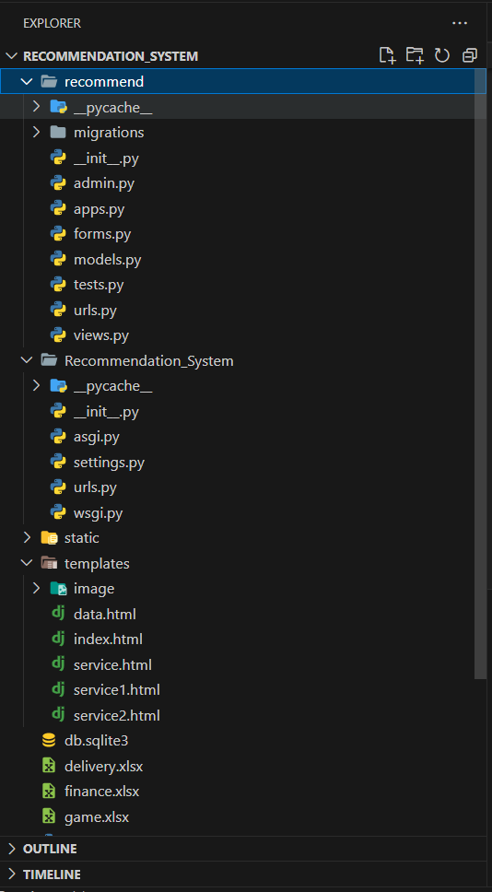
06
시스템 모델링
발표자 : 김현
Django 서비스 구현
Django Project 폴더 구성
[ 프로젝트/앱 파일명 ]
▶ Project : RECOMMENDATION_SYSTEM
▶ App : recommend
[ 파일 소개 ]
▶ Templates : data.html : 데이터 소개 및 현황 분석
index.html : 메인 화면
service.html : 서비스 소개
service1.html : 고객별 맞춤형 광고 알고리즘 서비스
service2.html : 서비스별 타겟 고객 및 광고 송출 서비스
Notes:
이어서 장고파트를 소개해드리겠습니다.
먼저 카테고리 보시면 프로젝트 폴더인 recommendation_system, 앱폴더인 recommend가 있고. templates에는 위와 같은 5개의 html파일이 있어 각각의 화면을 나타냅니다. 또한 필요한 엑셀파일은 로컬에서 바로 불러올수있도록 동일한 위치에 저장되어있습니다.

Slide 28
06
시스템 모델링
Django 서비스 구현
Code_views.py
df = pd.read_excel("./zvalue_month.xlsx")
[ Z-value 처리 파일 불러오기 ]
def service1(request):
if request.method == 'POST':
[ 웹 요청(request)을 인자로 받아 처리 ]
▶ if request.method == 'POST'는 사용자의 요청이 POST 방식인지를 확인
자치구 = request.POST.get('자치구')
성별 = request.POST.get('성별').upper()
연령대 = int(request.POST.get('연령대'))
[ 사용자로부터 입력 받는 부분 ]
▶ 사용자가 웹 페이지에서 입력한 '자치구', '성별', '연령대' 값을 받아옴
▶ 이 과정에서 ‘연령대’ 값은 숫자 변환 필요
target_data = df[(df['자치구'] == 자치구)
& (df['성별'] == 성별) & (df['연령대'] == 연령대)]
[ 사용자가 입력한 정보에 따라 데이터를 필터링하는 부분 ]
▶ 사용자가 입력한 '자치구', '성별', '연령대'에 해당하는 데이터를
데이터프레임에서 찾음
return render(request, 'service1.html’,
{'data': data, 'service_data': service_data,
'자치구': 자치구, '연령대': 연령대, '성별':성별,
'services': services, 'first': first})
[데이터를 화면에 출력하는 부분 ]
▶ 필터링된 데이터를 사용자에게 보여주는 작업을 수행
▶ 사용자가 입력한 '자치구', '성별', '연령대'에 대한 정보와 함께,
해당 정보에 따른 서비스 우선순위 데이터를 화면에 출력
Notes:
해당 페이지의 기능은 views.py 코드를 통해 구현되었는데, 일관된 z-value를 갖는 엑셀 파일을 로컬에서 불러와 POST 방식을 통해 사용자가 선택한 자치구, 성별, 연령대 값을 받아와 데이터 프레임을 찾아 결과를 웹페이지에 출력하는 형식입니다.

Slide 29
06
시스템 모델링
Django 서비스 구현
Code_views.py
def service2(request):
if request.method == 'POST':
service_files = {
'배달 서비스': "./delivery.xlsx",
'금융 서비스': "./finance.xlsx",
'게임 서비스': "./game.xlsx",
'넷플릭스': "./netflix.xlsx",
'쇼핑 서비스': "./shopping.xlsx",
'유튜브': "./youtube.xlsx",
'동영상/방송 서비스': "./video.xlsx"
}
[ 서비스와 파일 경로 연결 ]
▶ 함수 내부에 클라이언트가 요청한 서비스와
해당 서비스에 대한 파일 경로를 매칭시키는 딕셔너리를 생성
▶ 클라이언트의 요청에 맞는 파일 경로를 가져올 수 있음.
sorted_target = df.groupby(['자치구', '성별', '연령대’])
[f'{서비스} 사용일수'].mean().sort_values(ascending=False)
target_services = df.iloc[:, 5:]
[서비스 사용일수가 많은 순서대로 정렬 ]
▶ 불러온 데이터를 '자치구', '성별', '연령대'로 그룹화
▶ 각 그룹의 서비스 사용일수 평균을 계산한 후 내림차순으로 정렬
▶target_services에 어떤 서비스를 타겟 고객에게 추천할지 결정할 수 있음
recommended_targets = sorted_target[:10].index.tolist()
[ 상위 10개의 타겟을 추천 ]
▶ 정렬된 결과에서 상위 10개를 선택하여 추천 대상으로 설정
Notes:
이 서비스의 구조를 설명해드리자면, 서비스별로 파일 경로를 연결하여 클라이언트의 요청에 맞는 파일을 가져와 group by를 통해 서비스 사용일수가 많은 순서대로 sort와 index를 통해 내림차순으로 정렬을 하고, 상위 10개 타겟을 추천합니다.

Slide 30
06
시스템 모델링
Django 서비스 구현
Code_views.py
targets = []
other_services = []
for i, target in enumerate(recommended_targets, 1):
targets.append(f"{i}순위 {target[0]} {'남성' if target[1] == 'M' else '여성'} {target[2]}대")
for i, service in enumerate(target_services.values[0], 1):
other_services.append(f"{i}순위: {service}")
[ 상위 그룹과 관련 서비스를 순위별로 정리하여 출력 ]
▶ targets 리스트 : 사용자 그룹(자치구, 성별, 연령대)을 서비스 사용일수가
많은 순서대로 순위를 매겨 저장
▶ enumerate(recommended_targets, 1) : 추천천 대상 리스트를 순회,
각 대상의 순위(i)와 정보(target)를 반환.
정보는 "순위 자치구 성별 연령대" 형태의 문자열로 변환되어
targets 리스트에 추가.
▶ other_services 리스트 : 대상 서비스를 순위별로 저장
▶ target_services.values[0] : 서비스 사용일수 데이터의 첫 번째 행
(사용일수가 가장 많은 서비스)을 의미
이를 순회하면서, 각 서비스의 순위(i)와 이름(service)을 반환
정보는 "순위: 서비스 이름" 형태의 문자열로 변환되어
other_services 리스트에 추가
return render(request, 'service2.html', {'top_service': top_service, 'first_customer':first_customer, 'top':top, 'first': first, 'others':others, '서비스': 서비스, 'targets': targets, 'other_services': other_services})
[ 데이터를 화면에 출력하는 부분 ]
▶ 필요한 데이터를 'service2.html' 템플릿에 전달하며 페이지를 렌더링합니다
Notes:
다음으로 상위 타겟의 상관관계를 통한 서비스 순위별로 출력은 사용자의 자치구, 성별 연령대를 서비스 사용일수가 많은 순서대로 순위를 매겨 저장하고, 대상 서비스를 순위별로 저장해서 화면에 출력하는 형식입니다.
이런식으로 어떤고객에게, 어떤 광고를 하면 좋을지 추천하는 서비스를 제작해보았습니다.
이상으로 장고 파트 발표를 마치겠습니다.

Slide 31


07
결론 및 향후 과제
[ 결론 ]
[ 향후 과제 ]
▶ 기업 입장에서 원하는 타겟 고객의 선호도를
기반으로 광고를 송출하여 광고 효율을 높임
▶ 특정 서비스 기업에서 타겟 고객층을 유의미한
수준으로 선별하고 상관관계 분석을 통하여
광고 효율 증대와 불필요한 광고 비용 감소
▶ 개별 데이터 수집 동의 고객 대상으로
자동화된 광고 추천 및 송출 가능
▶ 월별 데이터셋을 늘려 분석 기간을 확장,
시계열 분석 통한 월별, 계절별 변동 파악
및 추세 예측을 통한 알고리즘 개선
▶ 데이터셋에 존재한 다양한 이동 데이터 사용한
동선 기반의 광고 송출 시스템 구축 가능
Notes:
결론 및 향후과제입니다.
저희 시스템을 통한 광고를 시행함으로써
고객은 높은 광고 만족도를 얻을 수 있을 것입니다.
타겟 고객 식별 및 상관관계 분석을 통하여
광고 효율을 높이고 불필요한 광고 비용을 감소할 수 있습니다.
또한 개별 데이터 수집 동의한 고객을 대상으로
자동화된 광고 추천 시스템까지 제공할 수 있습니다.
향후과제로
더욱 많은 월의 데이터 셋을 이용하여
월별, 계절별 시계열 데이터 분석을 더욱 활용하여
변동성 파악 및 추세 예측을 진행하고,
이를 통해 알고리즘을 개선하여 장단기의 데이터를 제공할 수 있을 것입니다.
또한 데이터셋에 존재하는 다양한 이동 데이터를 활용하여
타겟의 동선에 기반한 광고 송출 시스템도 구현이 가능할 것입니다.

Slide 32
08
프로젝트 소감
 | 최현민 | 정혜원 | 김수연 | 김현 | 최수정
좋은점 | 직접 프로젝트를 수행하며 머리 속의 이론과 내용이 정리되어 좋았다. 조장으로써 프로젝트 기간동안 많은 부분을 조율하고 진행하고 일부분은 독단적으로 밀어 붙인 내용도 있었는데 조원 분들이 다들 잘따라와 주시고 맡은 파트에 대해 시간과 노력을 다해주어서 리더십을 더욱 기를 수 있었다. | 거의 모든 프로젝트 과정을 팀원들이 같이 해보고 회의를 자주 진행하는 방식으로 진행을 했는데 이러한 방식이 프로젝트의 전 과정을 이해하고 진행하는데 도움이 되었던 것 같습니다. 또한 회의를 통해서 각 파트의 부족한 부분들에 대한 피드백을 받아 더 완성도 있는 프로젝트를 만들 수 있었던 것 같습니다. | 수업에서 배운 머신 러닝 기법들을 실제 프로젝트에 적용해보며 추후 실무에 도움이 될 것 같아서 좋았고, 팀원들과 함께 피드백을 주고 받으며 문제를 정의하고 해결해 나가는 과정이 재밌었습니다. | 프로젝트를 통해 추상적이었던 개념들을 실제로 적용해 볼 수 있다는 점이 좋았다. 이론적인 내용들을 실제 데이터에 적용하면서, 그 결과를 분석하고 해석하는 과정이 재미있었다. | 팀프로젝트를 통해 내가 부족한 부분도 알수 있었고, 막히는 부분도 팀원 분들과 소통하면서 해결해 나갈수 있어서 좋았습니다. 내 코드 뿐만 아니라 다른 팀원들의 코드도 공유하면서 간결하게 코드를 짜는 법을 배울수 있었습니다.
아쉬운점 | 나의 실력을 깨닫게 되었고, 부족한 점에 대해서 알게되어 더욱 정진해야겠다는 생각이 들었다. 좋은 데이터 셋이니 이동관련도 추후에라도 활용해서 결과물을 만들어내면 좋을 것 같다. | 아무래도 세미 프로젝트이다 보니 시간적인 제약이 있어서 시간/거리 관련 피처들을 추천 시스템에 적용하여 구현하지 못한 점이 아쉽습니다. | 딥러닝 기법 LSTM을 이용해서 시계열 분석까지 해보고 싶었지만 시간 상의 여유가 없었고, 개념을 정확히 이해하지 못해서 시계열 분석을 수행하지 못한 점이 아쉽습니다. | 제한된 시간으로 인해 이동 시간대까지는 다루지 못한게 아쉬웠다. 이후 기회가 된다면, 팀원들과 같이 해보면 좋을 것 같다. | 첫 프로젝트이다보니 부족한 점이 많았습니다. 팀원분들의 코드를 공부하면서 진행했는데 데이터 시각화 위주로 참여하였습니다. 다음 프로젝트에선 좀 더 공부하여 다양한 파트에 참여해보고 싶습니다.
느낀점 | 좋은 조원분들을 만난 것 같다. 프로젝트의 진행에 있어 각자의 장점을 살려 진행하는 것도 업무에서 중요한 부분이라고 생각한다. 이번 프로젝트에서 나또한 많이 배웠고, 다른 조원분에게도 나의 경험이 많이 전해졌으면 좋겠다. | 데이터와 관련하여 처음 해보는 팀 프로젝트라 부족한 점도 있겠지만 팀원분들과 협력하여 좋은 결과물을 만들어낸 것 같아서 뿌듯하고 이론으로 배웠던 내용들을 직접 데이터를 다루면서 적용해보니까 이해도 더 잘 되고 심화된 학습을 할 수 있었던 것 같습니다. | 프로젝트 실습 전에는 모든 것이 막막했고, 잘 해내지 못할 거라는 막연한 불안감이 있었는데, 막상 해보니 프로젝트가 잘 진행되는 것을 보며 약간은 자신감이 생긴 것 같습니다. | 프로젝트를 진행하면서 어려운 과제들을 마주하게 되었었는데, 이를 해결하 과정에서 큰 성취감과 성장의 기회를 느낄 수 있었다. | 프로젝트를 통해 한번 더 복습 할 수 있었던 기회가 되었고 같고,처음하는 팀 프로젝트로 흐름이나 진행과정을 경험해 볼수 있어서 좋았습니다. 혼자라면 할 수 없었겠지만, 팀원분들 덕분에 부족한 부분을 알 수 있었고, 많이 배울 수 있었습니다.
Notes:
프로젝트 소감입니다.
다행히 모든 조원분들이
많은 회의를 다양한 소통으로 받아들여주셔서
일관된 방향으로 갈 수 있었다고 말씀해주셨습니다.
아쉬운 점은 향후 진행방향에 말씀드린 것 처럼
시간적 제한으로 다루지 못한 데이터 셋의 다양한 피쳐들을 이용하여
시계열과 이동 분석에 대한 니즈가 있었습니다.
느낀점은 개개인별로 달라 넘어가도록 하겠습니다.

Slide 33
Q&A
Notes:
이상으로 상부3조, 3조의 발표를 마치겠습니다.
경청해주셔서 감사합니다.
질의사항 있으시면 파트별로 답변 해드리겠습니다.

Slide 34
THANKS

